Slide 1
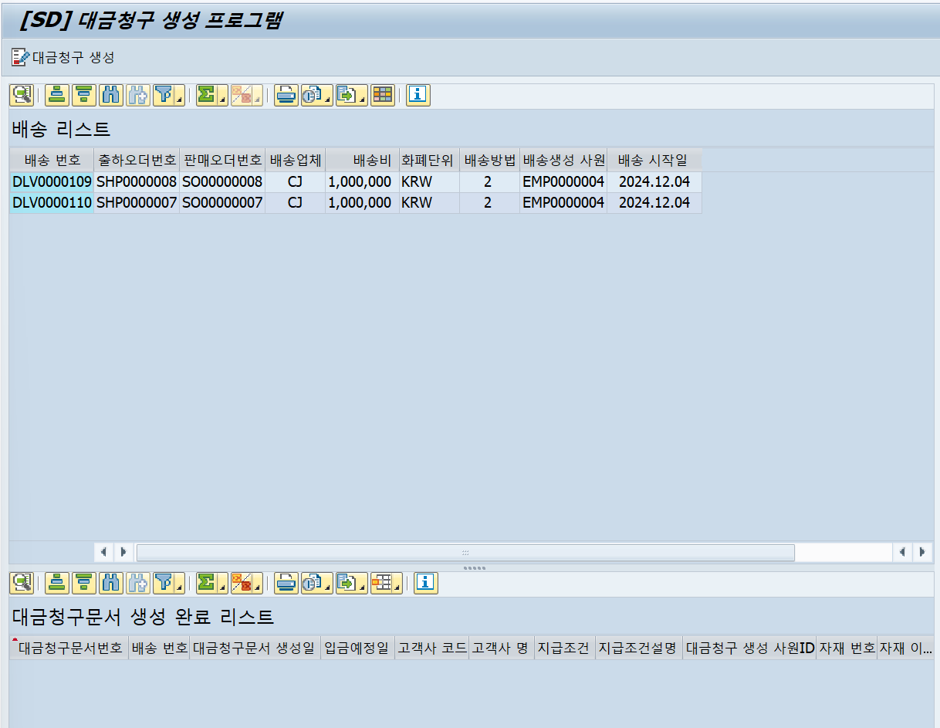
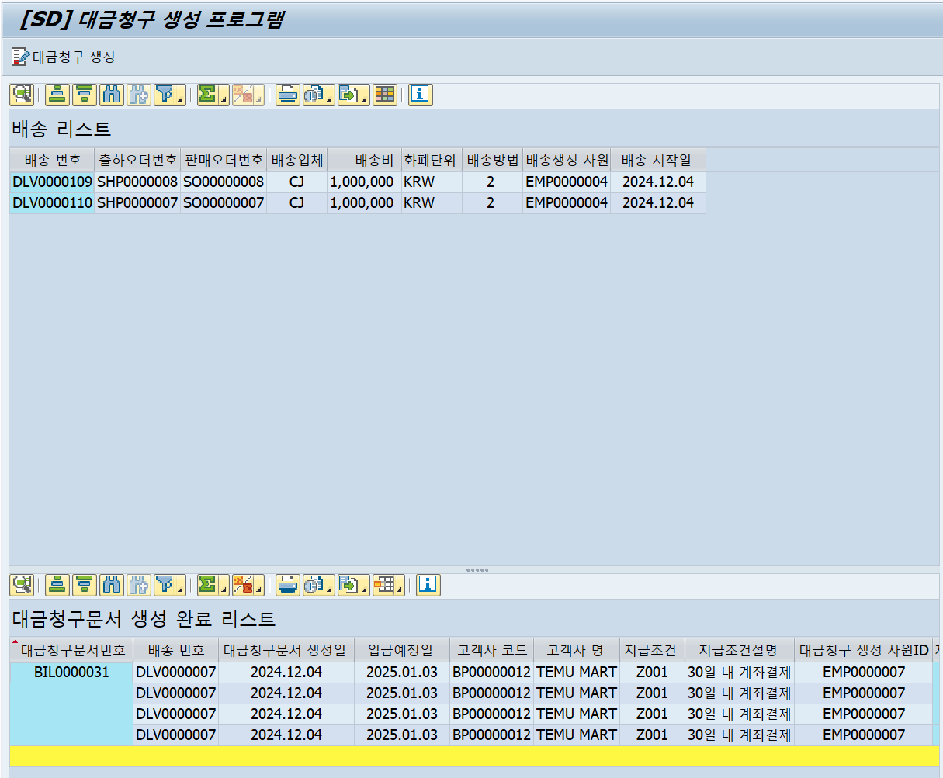
기능/개요 | 대금청구 생성 | 프로그램명 | ZBRSD0050 | T-CODE | ZBRSD0050 | 팀명 | 보리보리SAP
설계자 | 권민지 |  |  |  |  | 모듈 | SD
개발자 | 하정훈 | 작성일 | 2024.12.04 | 개발완료일자 | 2024.12.03 | 개발언어 | ABAP
스토리보드 |  |  |  | 화면레이아웃
1. Description
프로그램 설명 : 대금청구 생성 프로그램
검색 조건에 따라 배송 데이터를 조회할 수 있다.
배송데이터를 선택하고 대금청구 생성버튼을 클릭한다.
해당 배송데이터에 대해서 대금청구 데이터가 생성된다.
2. Tables
대금청구 헤더 테이블 (ZTBSD1050)
대금청구 아이템 테이블 (ZTBSD1051)

Slide 2
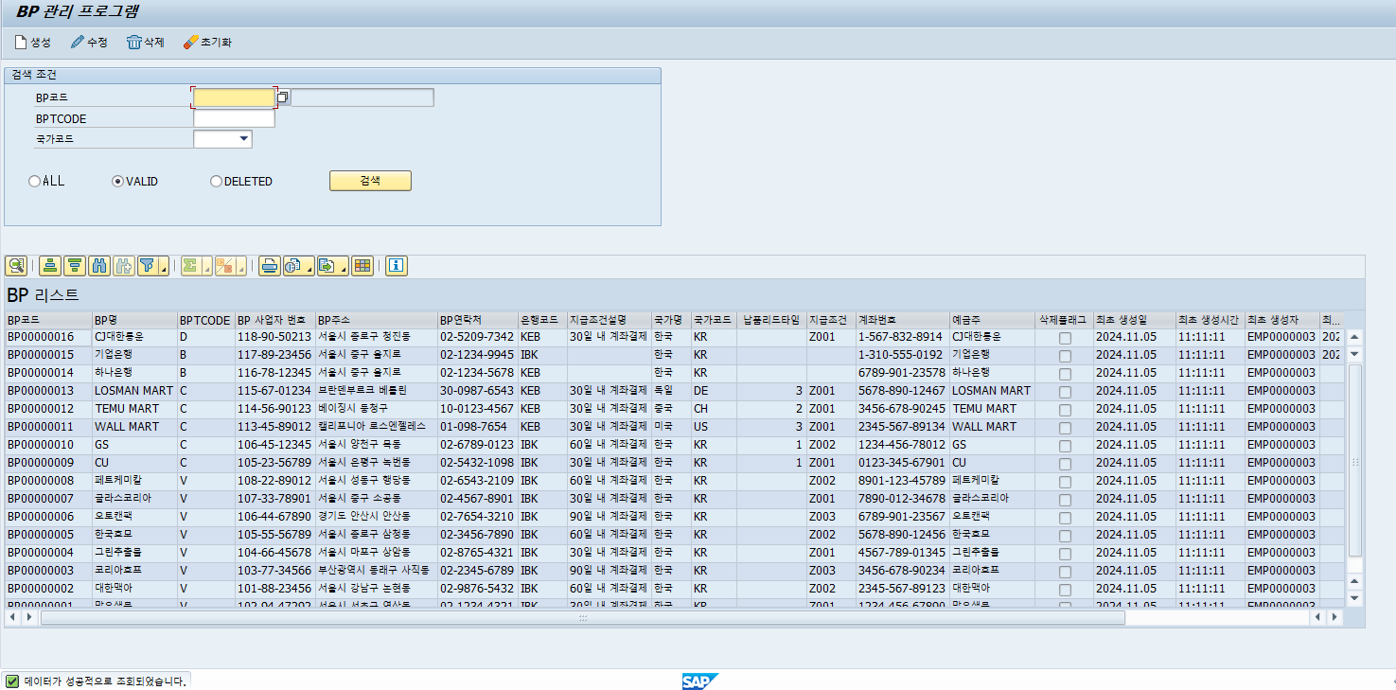
기능/개요 | BP MASTER 관리 | 프로그램명 | SAPMZBSD1050 | T-CODE | ZSAPMZBSD1050 | 팀명 | 보리보리SAP
설계자 | 강현준 |  |  |  |  | 모듈 | SD
개발자 | 윤소영 | 작성일 | 2024.12.04 | 개발완료일자 | 2024.12.03 | 개발언어 | ABAP
스토리보드 |  |  |  | 화면레이아웃
1. Description
프로그램 설명 : BP MASTER 관리 프로그램
조회 조건에 따른 BP 마스터 데이터가 모두 표시된다
사용자가 입력한 신규 데이터가 BP Master에 생성된다
사용자가 삭제한 데이터가 DB 테이블의 삭제플래그 'X' 값으로 처리되어 업데이트된다.
사용자가 삭제되지 않은 데이터를 수정할 수 있다.
초기화 버튼 클릭시 조회조건 및 ALV 초기화
생성/수정/삭제할 때 DB 테이블의 타임스탬프 필드에 값이 들어온다.
2. Tables
BP MASTER 테이블 (ZTBSD1050)
BP text table 테이블 (ZTBSD1051)

Slide 3
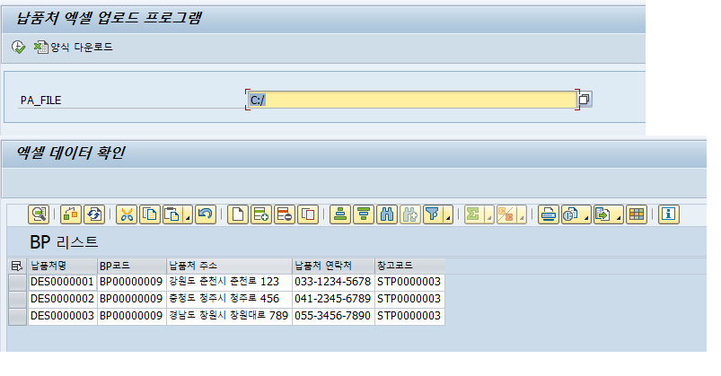
기능/개요 | 납품처 엑셀 업로드 | 프로그램명 | SAPMZBSD0010 | T-CODE | ZBBSD0010 | 팀명 | 보리보리SAP
설계자 | 강현준 |  |  |  |  | 모듈 | SD
개발자 | 윤소영 | 작성일 | 2024.12.04 | 개발완료일자 | 2024.12.03 | 개발언어 | ABAP
스토리보드 |  |  |  | 화면레이아웃
1. Description
프로그램 설명 : 납품처 MASTER 업로드 프로그램
엑셀양식을 다운로드 할 수 있다.
엑셀에 데이터 입력 후 파일 경로에서 해당 엑셀을 불러온다.
엑셀 데이터가 ALV로 출력된다.
저장 버튼 클릭 시 해당 데이터들이 테이블에 반영된다.
2. Tables
납품처 마스터 테이블 (ZTBSD1060)

Slide 4
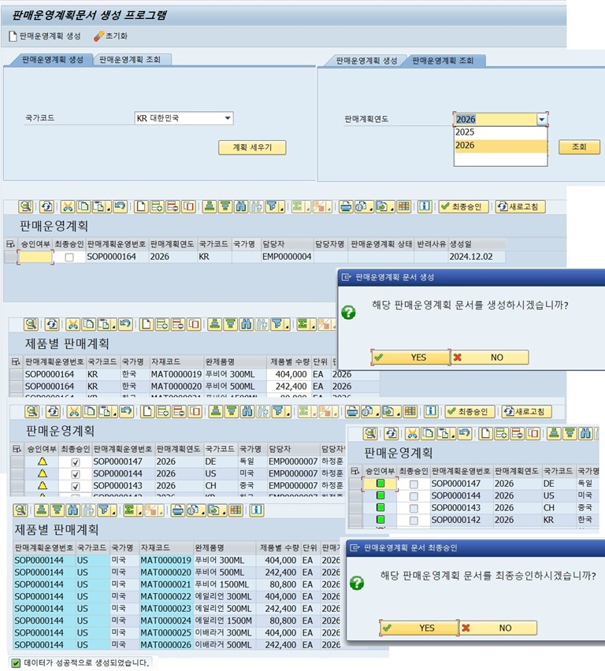
기능/개요 | 판매운영계획 생성 | 프로그램명 | SAPMZBSD0040 | T-CODE | ZSAPMZBSD0040 | 팀명 | 보리보리SAP
설계자 | 강현준 |  |  |  |  | 모듈 | SD
개발자 | 윤소영 | 작성일 | 2024.12.04 | 개발완료일자 | 2024.12.03 | 개발언어 | ABAP
스토리보드 |  |  |  | 화면레이아웃
1. Description
프로그램 설명 : 판매운영계획 생성 프로그램
생성 : 국가코드 입력 후, 계획 세우기 버튼을 누르면 두ALV 가 표시되고, 수량 필드에 (전년도 수량 * 1.01)을 더한 값이 채워진다. 또한 수량은 처음 설정된 수량이하로 조정 가능하다. 판매운영계획 생성 버튼을 누르면 생성 컨펌 창이 뜬다. YES 버튼을 누르면 성공 메시지가 출력된다
조회 : 판매운영계획 조회 탭에서 판매계획연도를 선택한 후, 조회 버튼을 누르면 판매운영계획 ALV에 데이터가 표시된다.더블클릭시 Item이 제품별 판매계획 ALV에 표시된다.
계획문서 최종승인 : 체크버튼 클릭 후 최종승인 버튼을 누르면 확인 팝업창이 뜨고, 승인여부가 표시되며 체크박스는 비활성화 된다.
2. Tables
판매운영계획Header 테이블 (ZTBSD0010)
판매운영계획Item테이블 (ZTBSD0011)

Slide 5
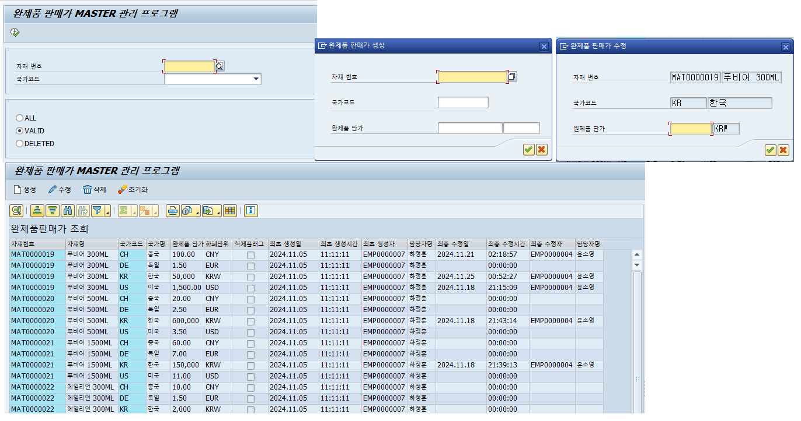
기능/개요 | 완제품 판매가 MASTER 관리 | 프로그램명 | ZBRSD0060 | T-CODE | ZBRSD0060 | 팀명 | 보리보리SAP
설계자 | 강현준 |  |  |  |  | 모듈 | SD
개발자 | 윤소영 | 작성일 | 2024.12.04 | 개발완료일자 | 2024.12.03 | 개발언어 | ABAP
스토리보드 |  |  |  | 화면레이아웃
1. Description
프로그램 설명 : 완제품 판매가 관리 프로그램
조회 조건에 따른 완제품 판매가 데이터가 모두 표시된다
사용자가 입력한 신규 데이터가 생성된다
사용자가 삭제한 데이터가 DB 테이블의 삭제플래그 'X' 값으로 처리되어 업데이트된다.
사용자가 삭제되지 않은 데이터를 수정할 수 있다.
초기화 버튼 클릭시 조회조건 및 ALV 초기화
생성/수정/삭제할 때 DB 테이블의 타임스탬프 필드에 값이 들어온다.
2. Tables
완제품판매가 Master 테이블 (ZTBSD0080)

Slide 6
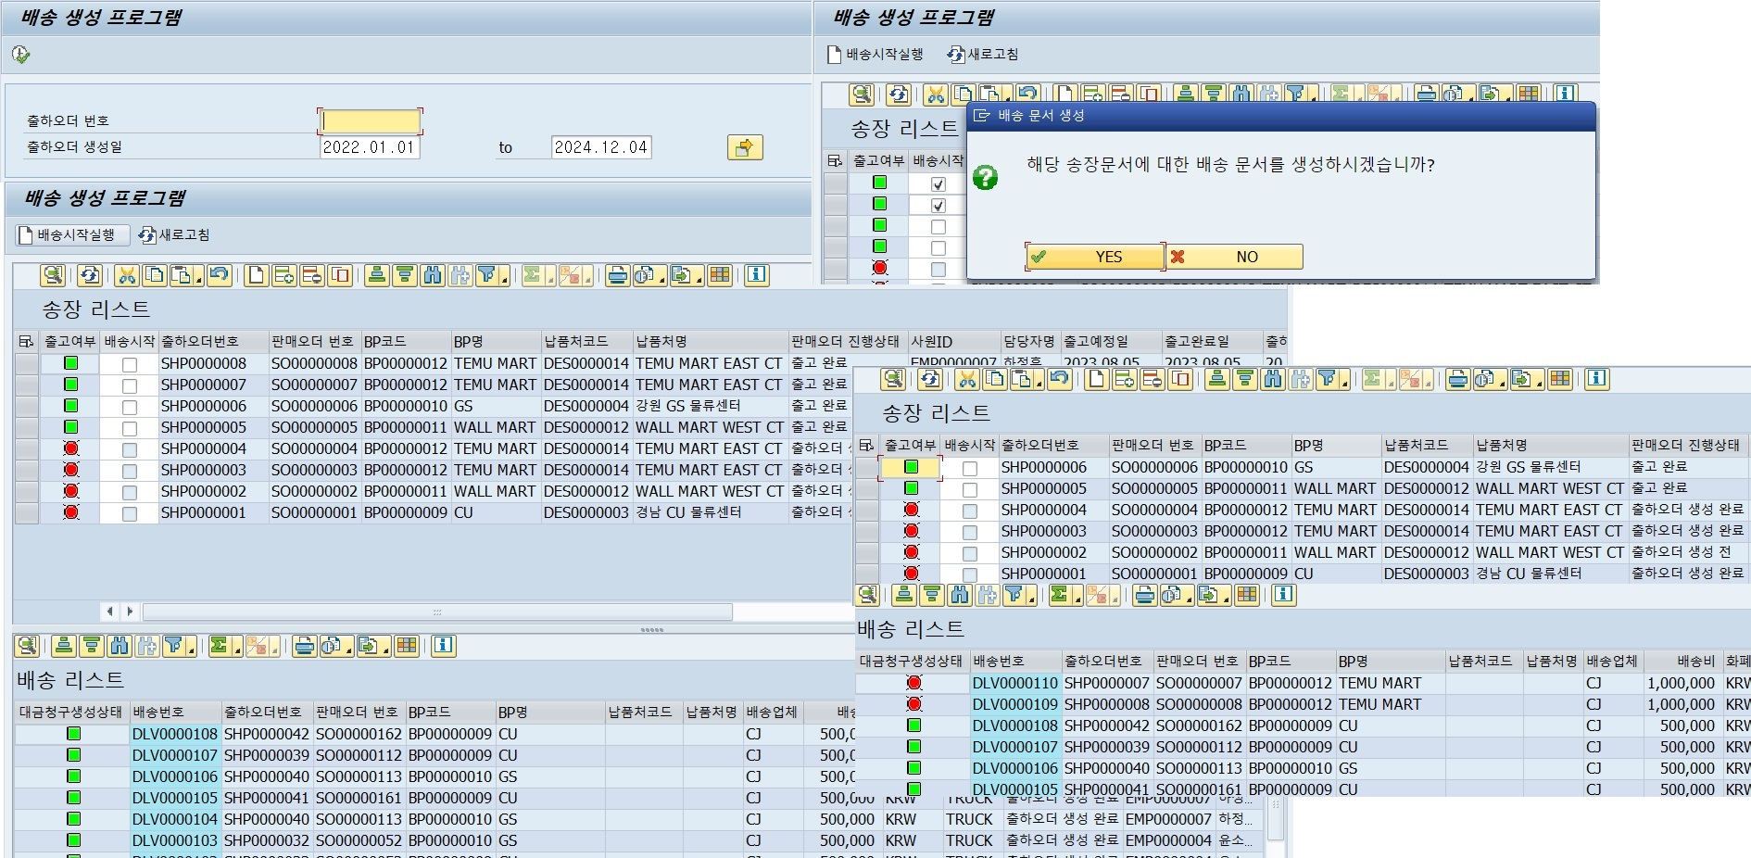
기능/개요 | 배송 생성 프로그램 | 프로그램명 | ZBRSD0070 | T-CODE | ZBRSD0070 | 팀명 | 보리보리SAP
설계자 | 강현준 |  |  |  |  | 모듈 | SD
개발자 | 윤소영 | 작성일 | 2024.12.04 | 개발완료일자 | 2024.12.03 | 개발언어 | ABAP
스토리보드 |  |  |  | 화면레이아웃
1. Description
프로그램 설명 : 배송 생성 프로그램
검색 조건 : 출하오더 번호 및 출하오더 생성일로 조건걸어 검색 할 수 있다
조회 : 송장 리스트와 배송 리스트가 ALV에 표시된다
배송시작 : 출고가 완료된 문서만 체크박스가 활성화 되며 배송시작을 원하는 문서일 경우 체크박스를 클릭한다.배송시작실행 버튼을 누르면 상태값이 '배송시작'으로 업데이트 된다.
2. Tables
배송 테이블 (ZTBSD0060)

Slide 7
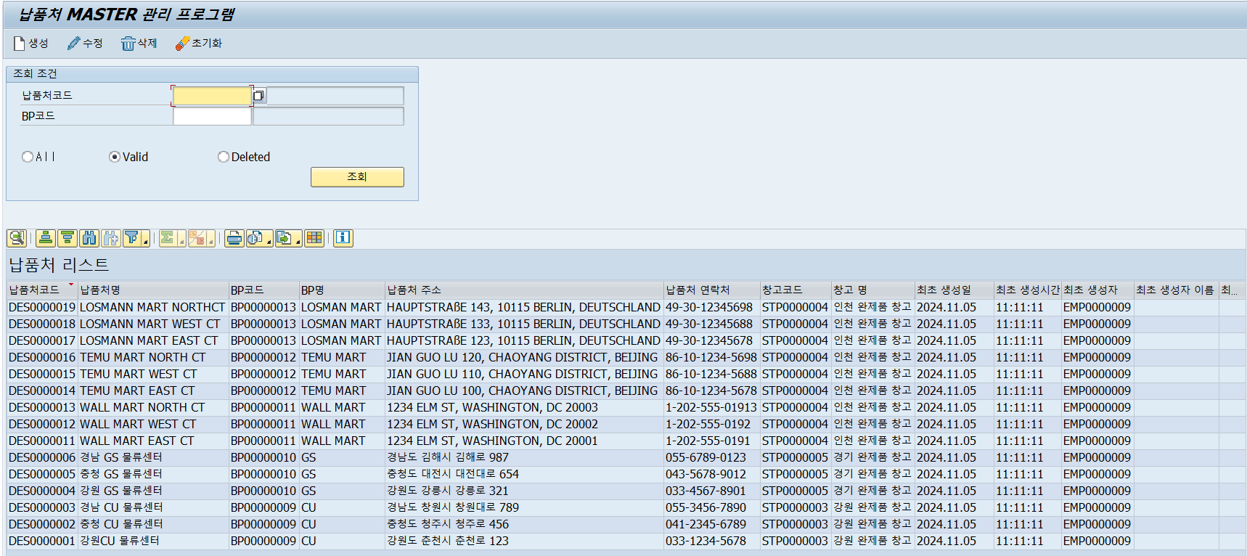
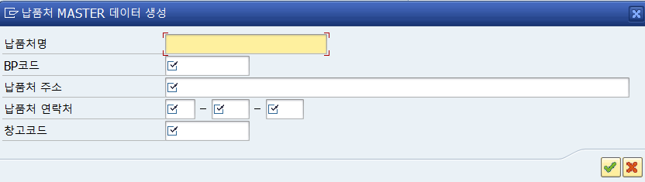
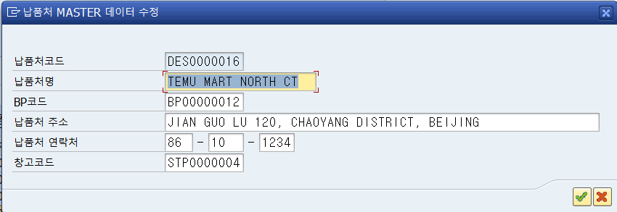
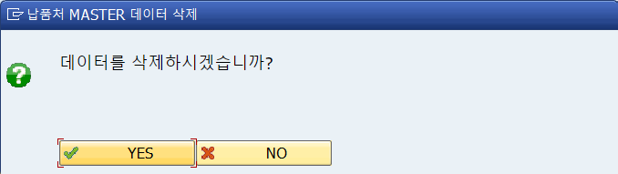
기능/개요 | 납품처 MASTER 관리 | 프로그램명 | SAPMZBSD0010 | T-CODE | ZBSD0010 | 팀명 | 보리보리SAP
설계자 | 윤소영 |  |  |  |  | 모듈 | SD
개발자 | 강현준 | 작성일 | 2024. 12. 04 | 개발완료일자 | 2024.10.31 | 개발언어 | ABAP
스토리보드 |  |  |  | 화면레이아웃
1. Description
프로그램 설명 : 납품처 MASTER 관리 프로그램
검색 조건에 따라 납품처 데이터를 조회할 수 있다
조회된 ALV에서 하나의 행을 선택 후 수정 버튼을 누를 경우 해당 데이터를 수정할 수 있다
조회된 ALV에서 하나의 행을 선택 후 삭제 버튼을 누를 경우 해당 데이터의 삭제플래그가 변경된다.
생성 버튼을 누를 경우 신규 납품처 데이터를 생성할 수 있다
입력 필드를 작성 후 초기화 버튼을 누를 경우 모든 입력 필드가 사라진다.
2. Tables
납품처 Master 테이블 (ZTBSD1060)
납품처 Text 테이블(ZTBSD1061)

Slide 8
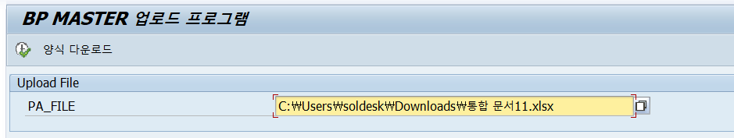
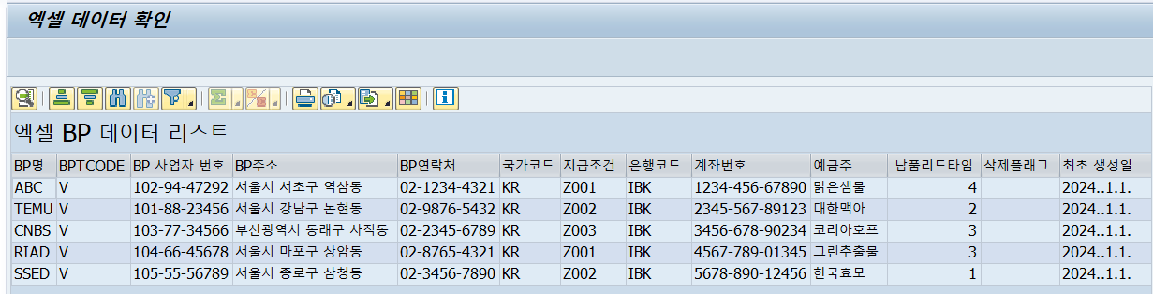
기능/개요 | BP MASTER 업로드 | 프로그램명 | ZBBSD0020 | T-CODE | ZBBSD0020 | 팀명 | 보리보리SAP
설계자 | 윤소영 |  |  |  |  | 모듈 | SD
개발자 | 강현준 | 작성일 | 2024. 12. 04 | 개발완료일자 | 2024.11.01 | 개발언어 | ABAP
스토리보드 |  |  |  | 화면레이아웃
1. Description
프로그램 설명 : BP MASTER 업로드 프로그램
엑셀 파일 양식 다운로드 받을 수 있음
파일경로 input field에 엑셀파일 경로 입력 후 실행하면 해당 데이터가 alv에 나타남
저장 버튼 누르면 alv 데이터가 BP MASTER + BP text 테이블에 저장됨
2. Tables
BP Master 테이블 (ZTBSD1050)
BP Text 테이블(ZTBSD1051)

Slide 9
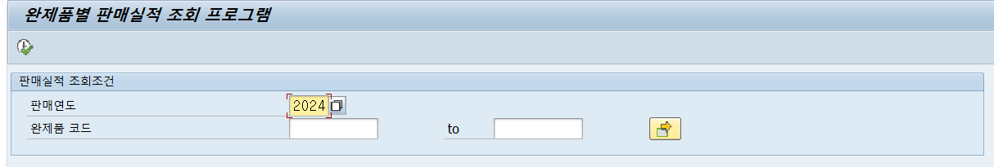
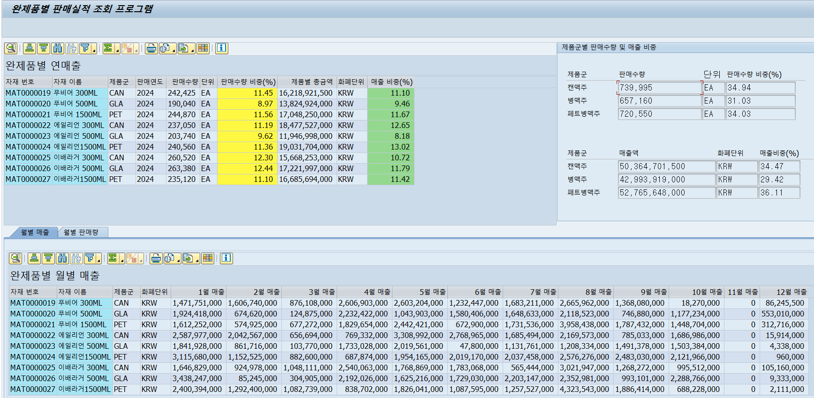
기능/개요 | 완제품별 판매실적 조회 | 프로그램명 | ZBRSD0030 | T-CODE | ZBRSD0030 | 팀명 | 보리보리SAP
설계자 | 윤소영 |  |  |  |  | 모듈 | SD
개발자 | 강현준 | 작성일 | 2024. 12. 04 | 개발완료일자 | 2024.11.18 | 개발언어 | ABAP
스토리보드 |  |  |  | 화면레이아웃
1. Description
프로그램 설명 : 완제품별 판매실적 조회 프로그램
검색 조건에 따라 완제품별 판매실적 조회 가능
상단 ALV에는 완제품별 연매출 데이터 표시
하단 tabstrip의 ALV에는 각각 완제품별 월별 매출, 월별 판매량 표시
우측 박스에는 제품군별 연매출 및 연판매량 데이터 표시
2. Tables
판매오더 HEADER 테이블 (ZTBSD0030)
판매오더 ITEM 테이블(ZTBSD0031)

Slide 10
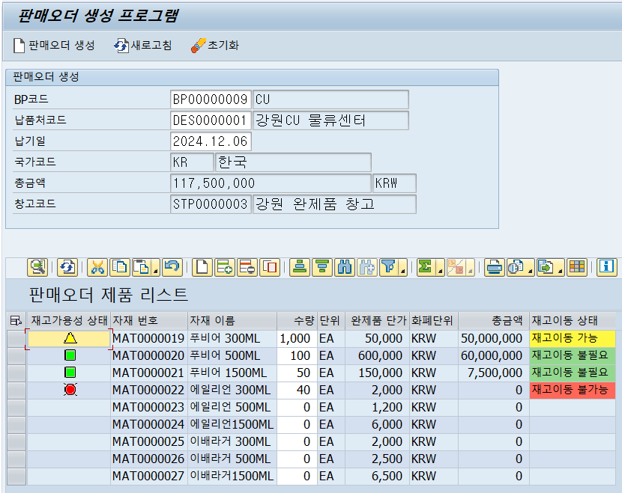
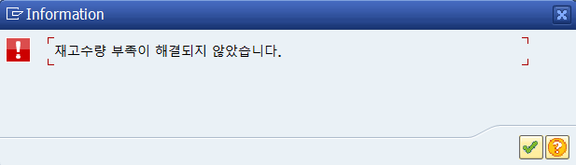
기능/개요 | 판매오더 생성 | 프로그램명 | SAPMZBSD0050 | T-CODE | ZBSD0050 | 팀명 | 보리보리SAP
설계자 | 윤소영 |  |  |  |  | 모듈 | SD
개발자 | 강현준 | 작성일 | 2024. 12. 04 | 개발완료일자 | 2024.11.11 | 개발언어 | ABAP
스토리보드 |  |  |  | 화면레이아웃
1. Description
프로그램 설명 : 판매오더 생성 프로그램
BP코드, 납품처코드, 납기일 입력 시 아웃풋 필드에 값 들어옴
하단 alv에는 완제품 아이템이 표시됨. 수량 필드는 editable
수량 값 입력시 메인 창고의 재고가용성과 재고이동 가능 여부를 따져서 재고이동 상태를 표시
재고이동 상태가 ‘재고이동 가능‘ 또는 ‘재고이동 불가능＇인 row가 하나만 있으면 판매오더 생성 불가능
새로고침 버튼 누르면 재고현황 테이블과 판매오더 데이터를 사용해서 각 창고의 완제품 가용성을 다시 체크해서 재고이동 상태 업데이트 함
재고이동 또는 아이템 취소 후 재고이동 상태가 모두 초록색이면 판매오더 생성 가능
판매오더 생성 버튼 누르면 판매오더 헤더와 아이템 테이블이 업데이트 됨
2. Tables
판매오더 header 테이블 (ZTBSD0030)
판매오더 item 테이블(ZTBSD0031)

Slide 11
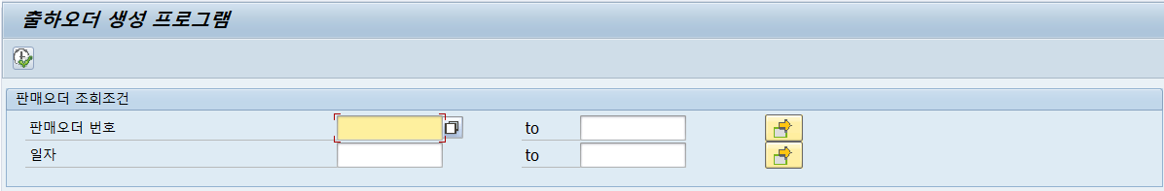
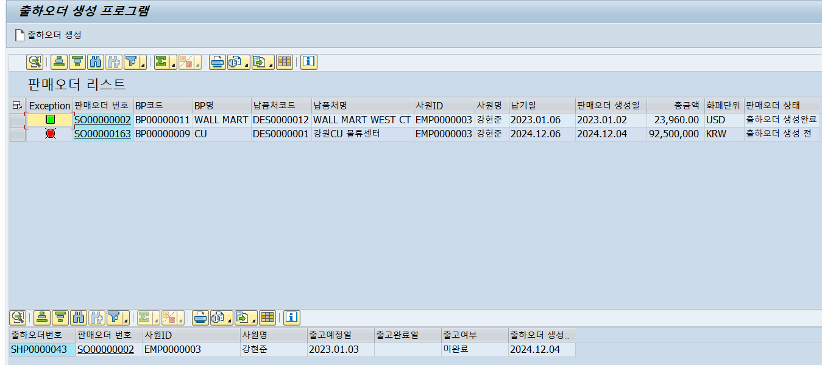
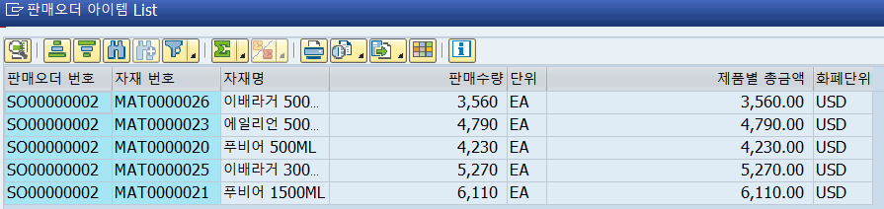
기능/개요 | 출하오더 생성 | 프로그램명 | ZBRSD0040 | T-CODE | ZBRSD0040 | 팀명 | 보리보리SAP
설계자 | 윤소영 |  |  |  |  | 모듈 | SD
개발자 | 강현준 | 작성일 | 2024. 12. 04 | 개발완료일자 | 2024.11.20 | 개발언어 | ABAP
스토리보드 |  |  |  | 화면레이아웃
1. Description
프로그램 설명 : 출하오더 생성 프로그램
검색 조건에 따라 판매오더 데이터 조회 가능
판매오더 alv에서 데이터 선택 후 출하오더 생성 버튼 누르면 판매오더 헤더, 출하오더에 데이터 업데이트 됨
하단 alv에도 데이터 나타남
판매오더 번호 핫스팟 처리 -> 클릭 시 아이템 리스트 조회 가능
2. Tables
판매오더 header 테이블 (ZTBSD0030)
판매오더 item 테이블(ZTBSD0031)
출하오더 테이블(ZTBSD0040)

Slide 12
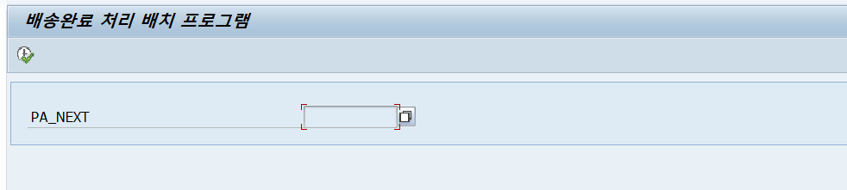
기능/개요 | 배송완료 처리 | 프로그램명 | ZBBSD0080 | T-CODE | ZBBSD0080 | 팀명 | 보리보리SAP
설계자 | 윤소영 |  |  |  |  | 모듈 | SD
개발자 | 강현준 | 작성일 | 2024. 12. 04 | 개발완료일자 | 2024.12.01 | 개발언어 | ABAP
스토리보드 |  |  |  | 화면레이아웃
1. Description
프로그램 설명 : 배송완료 처리 프로그램
매일 오후 12시 16분에 배치 작업을 실행
배송 테이블 loop 돌아서 row의 판매오더에 있는 납기일이 현재일과 동일하면 배송 테이블과 판매오더 header 테이블 업데이트
배송 테이블 -> 배송완료일에 sy-datum 값 들어옴
판매오더 테이블 -> 상태값이 배송완료(5)로 업데이트 됨
배송비에 대한 전표 데이터도 전표 헤더와 아이템 테이블에 업데이트
2. Tables
배송 테이블 (ZTBSD0060)
판매오더 header 테이블(ZTBSD0030)
전표 header테이블(ZTBFI0030)
전표 item 테이블 (ZTBFI0031)

Slide 13
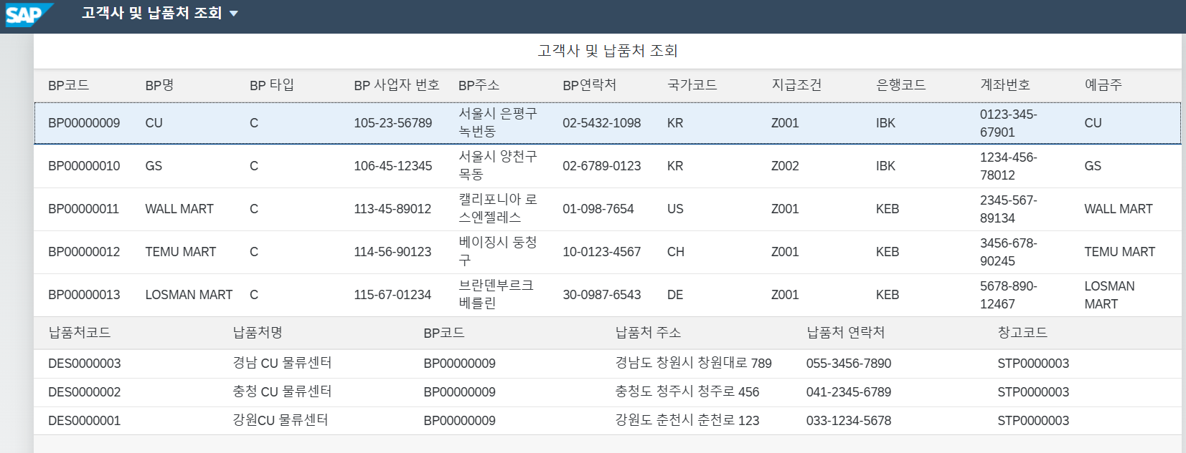
기능/개요 | 고객사 및 납품처 조회 | 프로그램명 | 고객사 및 납품처 조회 프로그램 | T-CODE |  | 팀명 | 보리보리SAP
설계자 | 윤소영 |  |  |  |  | 모듈 | SD
개발자 | 강현준 | 작성일 | 2024. 12. 04 | 개발완료일자 | 2024.12.01 | 개발언어 | Fiori
스토리보드 |  |  |  | 화면레이아웃
1. Description
프로그램 설명 : 고객사 및 납품처 조회 프로그램
고객사 리스트 + 납품처 리스트 조회
고객사 데이터 클릭시 하단에 납품처 데이터 표시됨
2. Tables
BP header 테이블 (ZTBSD1050)
BP item 테이블 (ZTBSD1051)
납품처 테이블(ZTBSD1060)
납품처 text 테이블(ZTBSD1061)

Slide 14
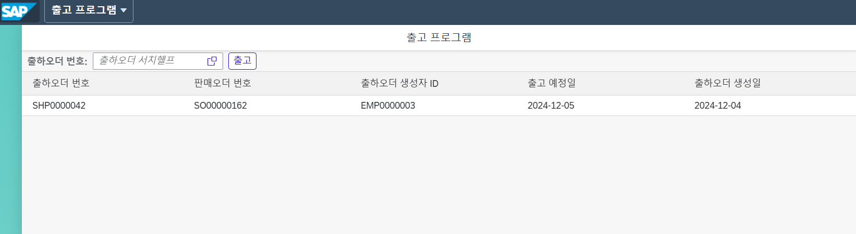
기능/개요 | 출고 실행 | 프로그램명 | 출고 실행 프로그램 | T-CODE |  | 팀명 | 보리보리SAP
설계자 | 윤소영 |  |  |  |  | 모듈 | SD
개발자 | 강현준 | 작성일 | 2024. 12. 04 | 개발완료일자 | 2024.12.03 | 개발언어 | Fiori
스토리보드 |  |  |  | 화면레이아웃
1. Description
프로그램 설명 : 출고 프로그램
검색 조건에 따라 미출고 출하오더 프로그램 조회 가능
출하오더 선택 후 출고 버튼 누르면 출하오더 테이블 + 판매오더 테이블의 상태 필드 업데이트 됨
출고 관련 전표생성 발생함 -> 전표 테이블 업데이트
2. Tables
전표 header테이블(ZTBFI0030)
전표 item 테이블 (ZTBFI0031)
판매오더 header 테이블(ZTBSD0030)
출하오더 테이블(ZTBSD0040)

Slide 15
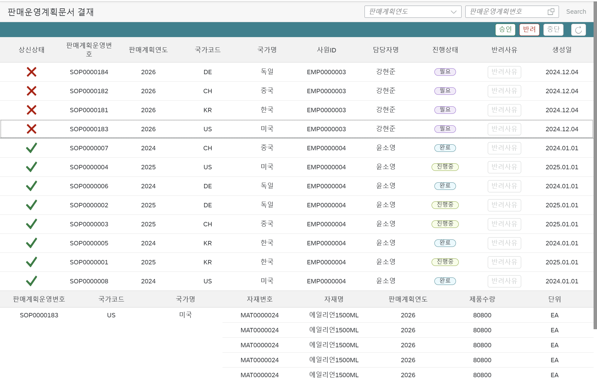
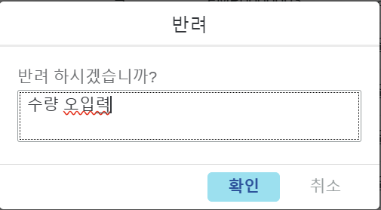
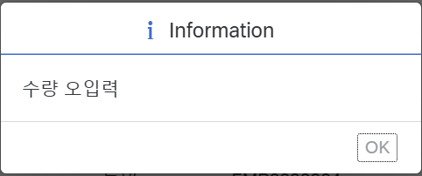
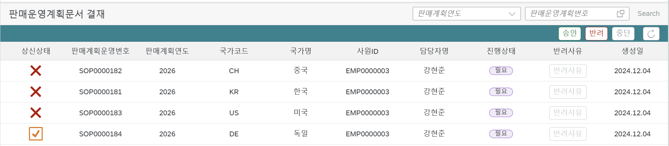
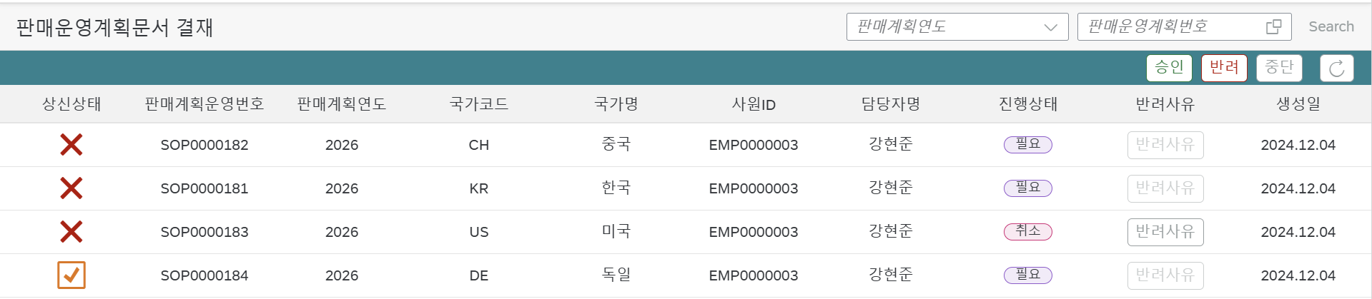
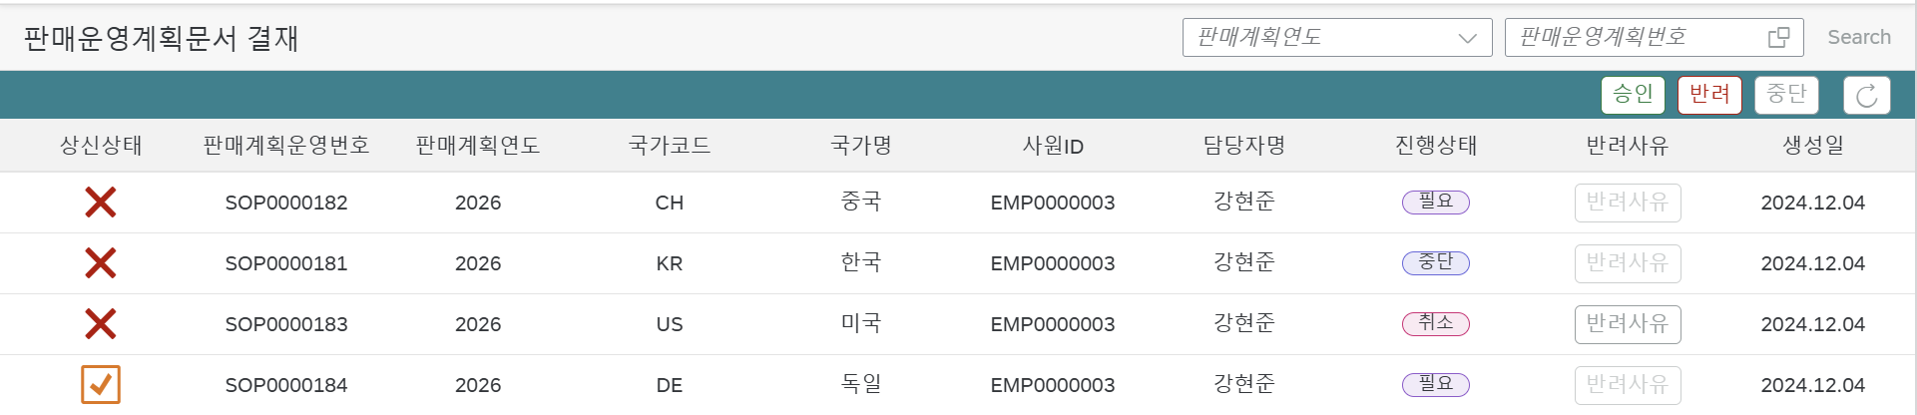
기능/개요 | 판매운영계획 상신 | 프로그램명 | 판매운영계획 상신 프로그램 | T-CODE |  | 팀명 | 보리보리SAP
설계자 | 강현준 |  |  |  |  | 모듈 | SD
개발자 | 윤소영 | 작성일 | 2024.12.04 | 개발완료일자 | 2024.12.03 | 개발언어 | FIORI
스토리보드 |  |  |  | 화면레이아웃
1. Description
프로그램 설명 : 판매운영계획 상신 프로그램
판매운영계획문서 리스트가 뜨며 행을 더블클릭하면 아래에 Item 리스트가 뜬다
판매계획 연도(리스트박스)와 판매계획번호(서치헬프)를 선택하면 필터링 되어 데이터가 나온다.
승인 버튼을 누르면 상신상태 아이콘이 변한다
반려 버튼을 누르면 반려 사유를 적을 수 있는 팝업창이 뜨고 확인 버튼을 누르면 진행상태가 취소되며 반려사유 아이콘이 활성화된다.
중단 버튼을 누르면 진행상태가 중단으로 바뀐다
반려사유 버튼을 누르면 반려사유가 적힌 팝업창이 뜬다
2. Tables
판매운영계획Header 테이블 (ZTBSD0010)
판매운영계획Item테이블 (ZTBSD0011)

Slide 16
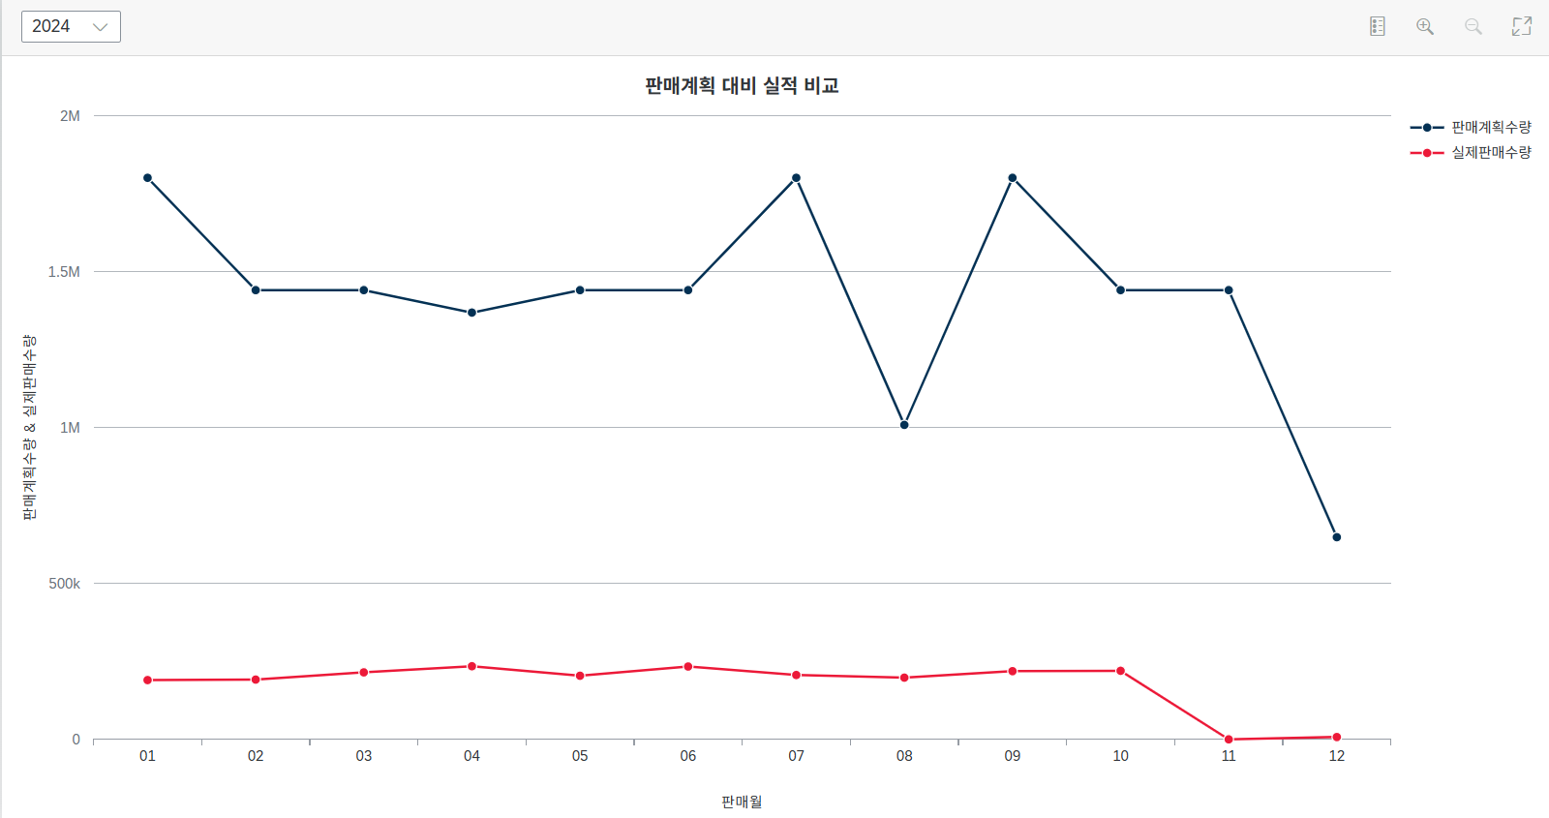
기능/개요 | 판매계획 대비 실적 비교 조회 | 프로그램명 | 판매계획 대비 실적 비교 조회 프로그램 | T-CODE |  | 팀명 | 보리보리SAP
설계자 | 강현준 |  |  |  |  | 모듈 | SD
개발자 | 윤소영 | 작성일 | 2024.12.04 | 개발완료일자 | 2024.12.03 | 개발언어 | FIORI
스토리보드 |  |  |  | 화면레이아웃
1. Description
프로그램 설명 : 판매계획 대비 실적 비교 조회 프로그램
월별 판매운영계획 제품 수량과 월별 판매오더 제품 수량 값을 가지고와서 그래프로 보여준다
2. Tables
판매운영계획Header 테이블 (ZTBSD0010)
판매운영계획Item테이블 (ZTBSD0011)
판매오더 헤더 테이블 (ZTBSD0030)
판매오더 아이템 테이블 (ZTBSD003

Slide 17
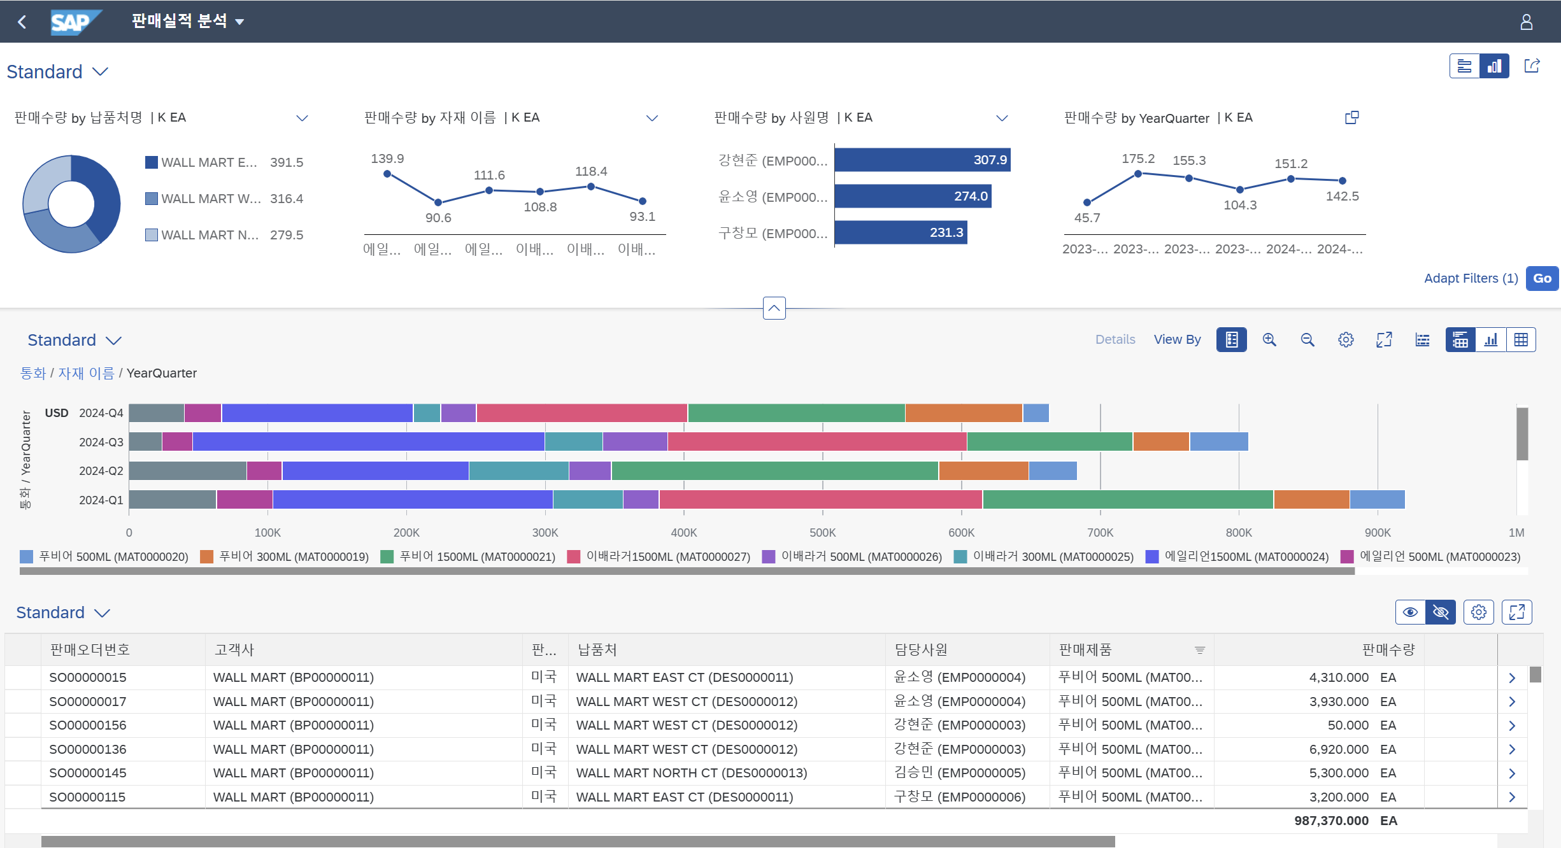
기능/개요 | 판매실적 분석 | 프로그램명 | 판매실적 분석 프로그램 | T-CODE |  | 팀명 | 보리보리SAP
설계자 | 권민지 |  |  |  |  | 모듈 | SD
개발자 | 하정훈 | 작성일 | 2024.12.04 | 개발완료일자 | 2024.12.03 | 개발언어 | FIORI
스토리보드 |  |  |  | 화면레이아웃
1. Description
프로그램 설명 : 판매실적 분석 프로그램
각 필터 조회조건에 해당하는 자재별 판매금액을 차트로 조회 가능 및 구매오더 아이템 데이터 조회 가능
2. Tables
판매오더 헤더 테이블 (ZTBSD0030)
판매오더 아이템 테이블 (ZTBSD0031)

